Slide 1
FINANSIEL RAPPORTERING
- Teori og regulering, 7. udgave 2022
Kapitel 4
Den præstationsorienterede regnskabsteori

Slide 2
Indlæringsmål til kapitel 4
Når du har læst dette kapitel, skal du kunne redegøre for:
Den præstationsorienterede regnskabsteoris relevans i Årsregnskabsloven
Sammenhængen mellem den fysiske transformationsproces og regnskabsopgørelserne: balance, resultatopgørelse og pengestrømsopgørelsen
Forskellen mellem overskud og nettopengestrøm som indikator for indtjeningsevnen
Kostprismodellens teoretiske grundlag (regnskabsprincipper)
Matchingsprincippets implementering i handels- og industrivirksomheder efter bidrags- og selvkostmetoden
Indregning af skat i årsregnskabet
Balancens funktion og informationsværdi i kostprismodellen

Slide 3
Præstationsorienteret regnskabsteori
Den præstationsorienterede regnskabsteori ser virksomheden som en “transformationsproces”, hvor driftsaktiviteten måles direkte i resultatopgørelsen på grundlag af indtægter (varesalg) ÷ omkostninger (medgået ressourceforbrug) = overskud.
Periodens driftsaktivitet beskrives i resultatopgørelsen, hvorfor denne opgørelse kommer før balancen, som dermed tillægges en sekundær betydning.
Balancens betydning kan reduceres til en ”holdeplads” for de transaktioner, som endnu ikke er realiseret i resultatopgørelsen, og således er en række driftsposter i balancen afledt af den regnskabspraksis, som resultatopgørelsen bygger på .
Resultatopgørelsen viser de afsluttede handlinger, medens balancen viser de uafsluttede handlinger.

Slide 4
Præstationsorienteret regnskabsteori
Det præstationsorienterede årsregnskab har som hovedformål at måle, hvor godt transformationsprocessen lykkes fra periode til periode.
Transformationsprocessen måles direkte på grundlag af indtægter (varesalg) ÷ omkostninger (ressourceforbrug) = overskud

Slide 5
Fysisk transformationsproces
Regnskabsopgørelserne (balance, resultatopgørelse og pengestrømsopgørelse) er forenklede beskrivelser af virkeligheden.
Under den præstationsorienterede regnskabsteori har disse opgørelser til opgave at give en forenklet beskrivelse i monetære enheder af den fysiske transformationsproces, som alle virksomheder baserer deres indtjening på, samt måle resultatet af denne proces som indikator for indtjeningsevne.

Slide 6
Fysisk transformationsproces

Slide 7
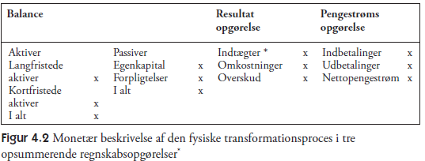
Indtjeningsevne
Indtjeningsevne (earning power). Herved forstås evnen til at generere flere indbetalinger end udbetalinger pr. tidsenhed fra køb af ressourcer, transformationsproces og salg af varer og tjenesteydelser til kunder (cash–generating capacity).

Slide 8
Resultatopgørelsens indregningskriterier
Resultatopgørelsen består af elementerne indtægter, omkostninger og overskud.
Elementerne er afledt af pengestrømme, men indregnes som surrogatbegreber for pengestrømme uafhængigt af, hvornår elementerne realiseres i pengestrømme.
Resultatopgørelse og balance bygger på det fundamentale regnskabsprincip: periodiseringsprincippet (accrual accounting).
Efter dette princip måles de finansielle konsekvenser af en virksomheds transaktioner og andre begivenheder, som har betalingsmæssige konsekvenser, i de perioder, hvor transaktionerne opstår, frem for i perioder, hvor de udmøntes i pengestrømme (non-cash accounting
Realisationsprincippet (realisation principle). Efter dette princip må indtægter først indregnes, når der er stor sandsynlighed for, at de bliver realiseret i indbetalinger, og indtægterne er “indtjent” (earned).

Slide 9
Tre forskellige indregningsmetoder
Indbetalingstidspunktet er det mest sikre tidspunkt for indregning af indtægter
Produktionsstadiet anvendes af mange ordreproducerende virksomheder med lang produktionstid, fx større entreprenørprojekter
Salgsstadiet dog fortsat den mest brugte indtægtsmetode

Slide 10
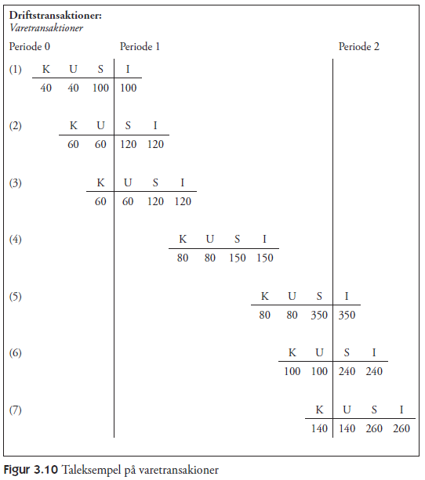
Taleksempel på varetransaktioner

Slide 11
Taleksempel på varetransaktioner

Slide 12
Matchingprincippet
Når de transaktioner, som skal indtægtsføres, er valgt, består næste opgave i at indregne det ressourceforbrug i kroner, målt på grundlag af historiske kostpriser, der er medgået til at skabe indtægterne, dvs. pluseffekt og minuseffekt for de samme transaktioner. Dette krav bygger på matchingprincippet.
Dette princip går ud på at fratrække det ressourceforbrug i kroner, som er medgået i indeværende og tidligere perioder til produktion og salg af færdigvarer eller tjenesteydelser i den periode, hvor de pågældende færdigvarer eller tjenesteydelser indregnes som indtægter.
Matchingprincippet har altså ideelt set til formål at måle en kausalitet mellem indtægter og omkostninger. I den historiske kostprismodel måles omkostninger på grundlag af det medgåede ressourceforbrug til kostpris.

Slide 13
Omkostninger
Udgift:
Når man påtager sig forpligtelsen
Omkostning:
Når den ”udgiftsføres”
Omkostning = periodiserede Udgifter
Udbetaling

Slide 14
Indregning af udgifter efter 3 forskellige former for anvendelse af matchingprincippet i resultatopgørelsen:
Direkte eller produktmatching
Indirekte eller periodematching
Straksindregning uden matching

Slide 15
Eksempelberegninger
Figuroversigt beregninger
Beregning af produktomkostninger i en handelsvirksomhed – figur 4.4
Beregning af produktomkostninger i en produktionsvirksomhed efter selvkostmetoden – figur 4.5
Eksempel på præsentation af indtægter og tilhørende produktomkostninger i komprimeret form i en produktionsvirksomhed – figur 4.6
Forskelle mellem bidrags- og selvkostmetoden – figur 4.7
Allokering af IPO ved forskellige produktioner – figur 4.8
Bidrags- og selvkostmetodernes konsekvenser for lagerværdien i balancen – figur 4.9
Virkningerne af proportionale og degressive afskrivninger i resultatopgørelse og balance på syntaktisk niveau – figur 4.10

